Slide 1
Fotometrie van sterrenhopen
met SalsaJ
Voorbereiding: software installeren
(hier reeds gebeurd - op school: op alle nodige computers)

Slide 2
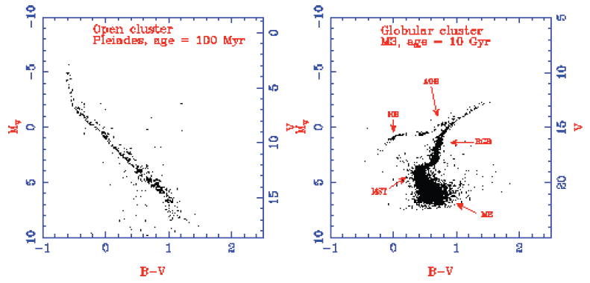
Fotometrie van sterrenhopen
met SalsaJ
Inleiding

Slide 3
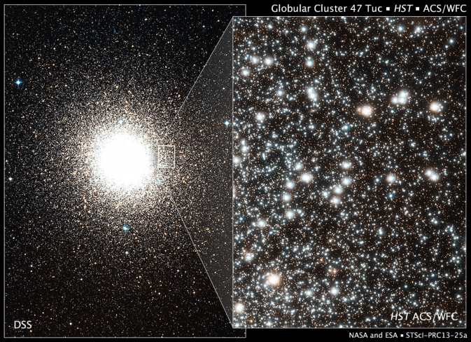
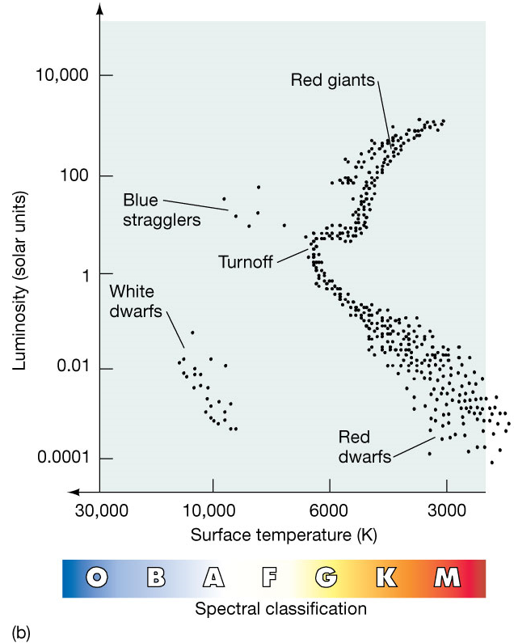
Bolvormige sterrenhoop - ouder
Bevatten geen zware hoofdreekssterren
47 Toekan cluster
Bovenste helft van de hoofdreeks is weg, want zijn rode reuzen geworden.
Het afbuigpunt is een indicatie voor haar leeftijd: ong. 10,5 miljard jaar

Slide 4
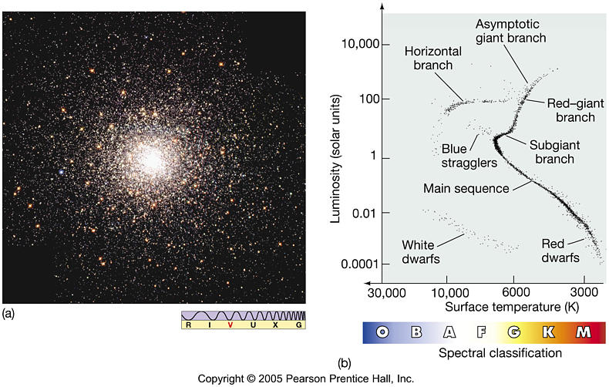
Bolvormige sterrenhoop M80 – foto (visueel) en HRD

Slide 5
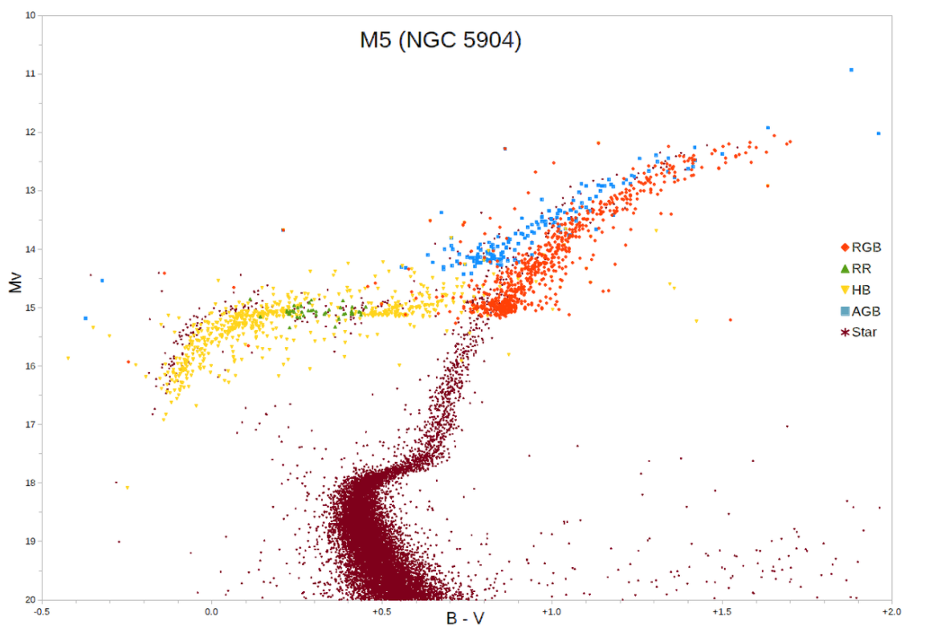

Slide 6
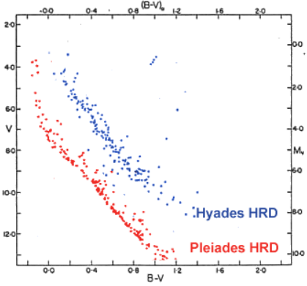

Slide 7
Fotometrie van sterrenhopen
met SalsaJ
Werkwijze

Slide 8
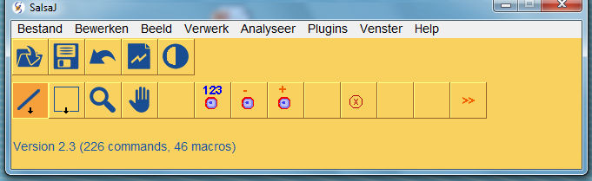
Open SalsaJ
Wanneer het programma zich opent, verschijnt een venster met een
menubalk die verschillende opties en snelkoppelingen bevat.

Slide 9
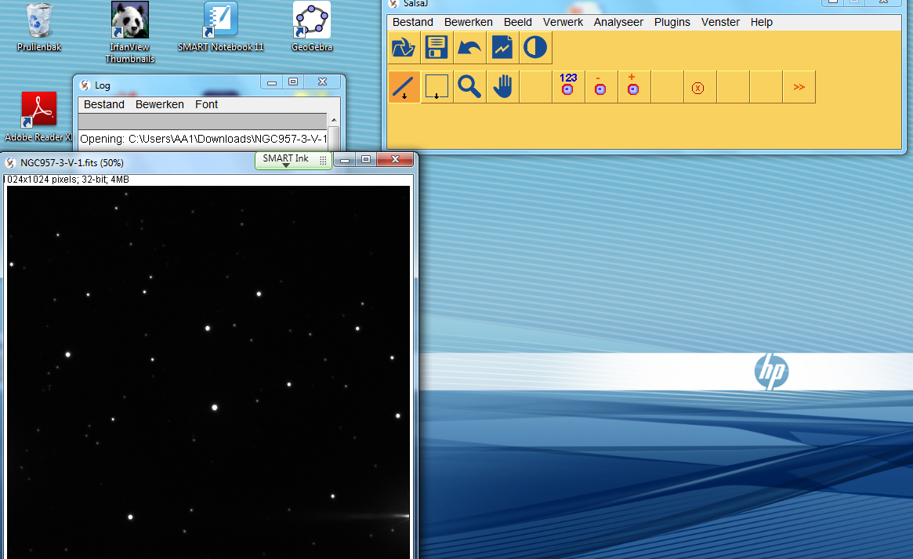
Daarna open je het ‘V-band image’ via ‘Bestand>Open’ en
kies je de map waaronder dit bestand staat.

Slide 10

3. Klik op de ‘helderheid en contrast knop’ in het menu.

Slide 11
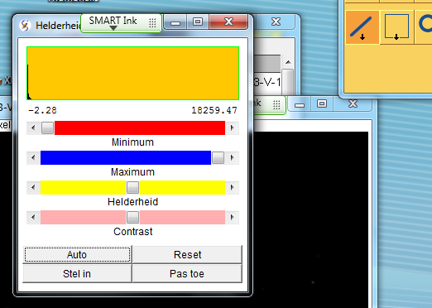
In het venster dat nu verschijnt kan je de schaal van het beeld aanpassen
via de schuifregelaar of druk op de ‘Auto-knop’ om de schaal automatisch
aan te passen. We kiezen voor dit laatste.
Door meerdere keren op de ‘Auto-knop’ te drukken, doorloop je verschil-
lende voorinstellingen; dit doen we echter niet.

Slide 12
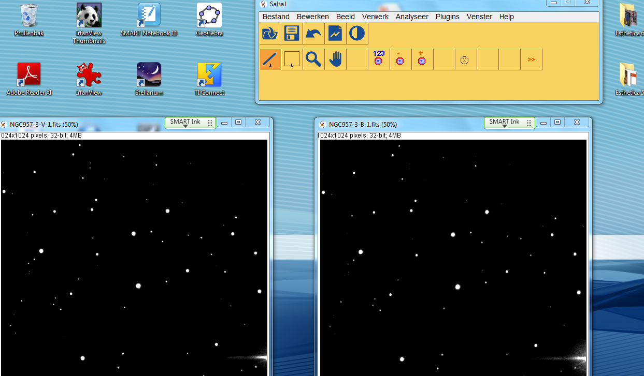
Open en pas het ‘B-band image’ aan op dezelfde wijze. Er zouden nu
twee ‘FITS’-bestanden geopend moeten zijn in SalsaJ. Het ‘log’-venstertje
mag je telkens sluiten.

Slide 13
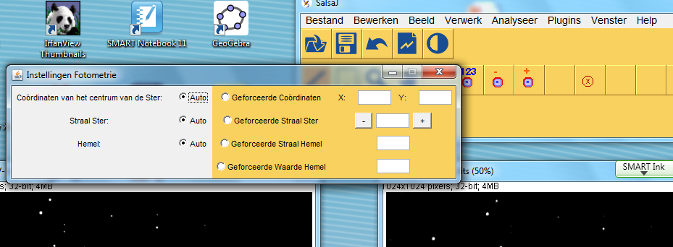
6. - ‘star radius’ (sterstraal)
- vooraf bepaalde straal van 15
- bevat de meeste ‘sterhelderheid’ in het diafragma, maar beperkt ook
de hoeveelheid ‘hemelachtergrond’ (ruis).
7. Ga naar ‘Analyseer>Fotometrie Instellingen’. In het nieuwe venster
verander je ‘Straal ster’ naar ‘Geforceerde straal ster’ en vul je het
getal 15 in. Je mag daarna dit venstertje meteen wegklikken.

Slide 14
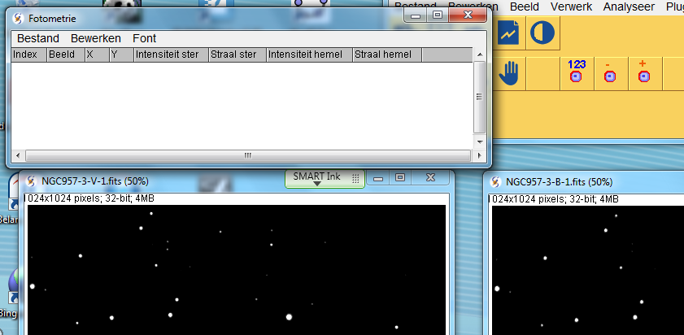
Zorg er nu voor dat beide beelden in SalsaJ naast elkaar staan.
9. Ga naar ‘Analyseer>Fotometrie en een nieuw ‘leeg’ venster wordt
geopend.

Slide 15
- We beginnen nu met het registreren van gegevens van de sterren te
zien op beide foto’s.
- Begin met een ster in de ‘V-band image’.
- Werk systematisch, zodat je geen sterren overslaat of sterren meer-
maals zou registreren.

Slide 16
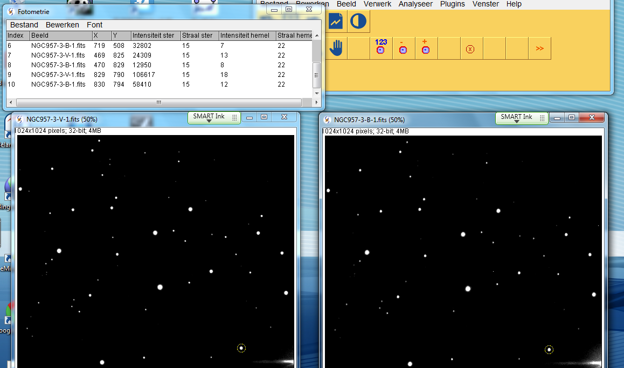
- Klik op de ster (zo nauwkeurig mogelijk)
- Intensiteit en positiewaarden verschijnen in de pop-up ‘Fotometrie’.
- Wanneer je dit doet, verschijnt er een ‘log’-venstertje.
Laat dit staan!!! (Je hebt het niet nodig, maar wanneer je het weg-
klikt, worden de volgende registraties niet opgenomen in het
‘Fotometrie’-venstertje.

Slide 17
Klik nu op de zelfde ster, maar in het tweede beeld (B band image).
De waarden voor die ster worden nu tevens getoond in het
‘Fotometrie’-venstertje.
Herhaal deze methode voor zoveel mogelijk sterren.
Hoe meer sterren opgenomen in de analyse, des te beter het resultaat.
Vermijd evenwel sterren aan de rand van het beeld (het cirkeltje zou
dan deels de rand overschrijden) en sterren in een heldere halo (rechts
onderaan).

Slide 18
Fotometrie van sterrenhopen
met SalsaJ
Analyse van de resultaten

Slide 19
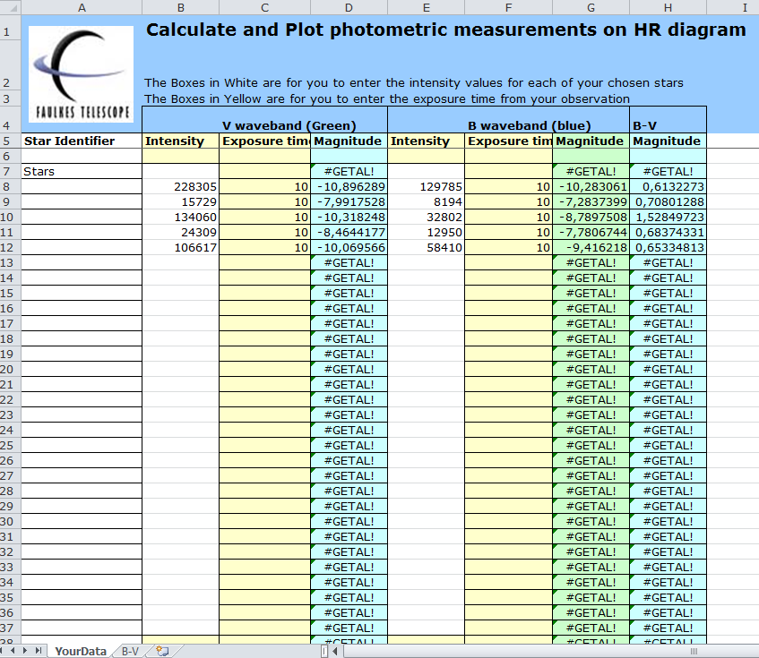
Open de Excel spreadsheet ‘CMD_plotter.xls’.
Voer de intensiteitswaarden van het V- en B-spectrum in het werkblad,
samen met de belichtingstijd (exposure time) voor elk FITS-bestand
(10 s).

Slide 20
Telkens je een intensiteit en de belichtingstijd hebt ingevoerd (en je het
volgende vakje aanklikt), worden de waarden van de V- en B-
magnitudes berekend en ingevoerd in betrokken kolommen.
De B-V-waarden worden vervolgens berekend en verschijnen in de
laatste kolom (zie figuur hierboven).
Zijn alle gegevens ingevoerd, dan klik je op de ‘B-V’-tab onderaan het
werkblad (zie figuur hierboven) en wordt met behulp van de ingevoerde
gegevens het ‘kleur-magnitude’-diagram (HRD) automatisch geplot.

Slide 21
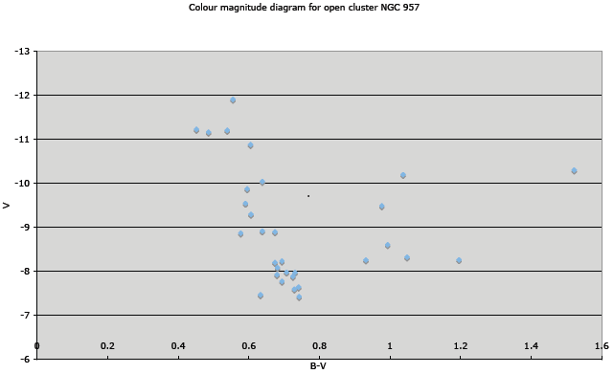

Slide 22
